Slide 1
Dokumentation
Objekterkennung Carolo Cup

Slide 2
Klassen
object
public
object()
void track(…)
+setter/getter-Funktionen
protected
bool mtracking
int mheight
bool mout_of_start
obstacle
startline
stopline
public
bool detection(…)
public
bool detection(…)
public
bool detection(…)
protected
protected
protected

Slide 3
Vereinfachter Programmablaufsplan
Start
Tracking?
object.track()
true
false
Jeweils für linke und rechte Fahrbahn
Out of start && Aktivierung
object.detection()
true
false

Slide 4
Check_pixels()
y
Überprüft die Pixel auf einer, orthogonalen zur Funktion stehenden, Linie und gibt die Prozentzahl der als weiß definierten Pixel zurück.
Zum Beispiel: Rückgabe 0.8 -> 80% der überprüften Pixel sind laut Definition weiß
x
Eingabeparameter/Variationen
Die Höhe (der x-Wert welcher den Startwert definiert)
Einstellung zur Anzeige der abgesuchten Strecke (true/false)
Der Modus (linke oder rechte Spur)
Anzahl der abzusuchenden Pixel
Fehlende Parameter/Funktionen werden durch Annahmen automatisch ersetzt

Slide 5
obstacle::detection()
y
Bedingung:
Nicht mehr als ein Check darf falsch sein
x

Slide 6
startline::detection()
y
Bedingung:
Mehr als 3 Checks und weniger als die definierte Höhe müssen wahr sein
x

Slide 7
stopline::detection()
y
Ausschlussverfahren:
Wurde ein Objekt erkannt, welches weder einem Hindernis noch eine Startlinie zugeordnet werden konnte, muss es eine Stopplinie sein
x

Slide 8

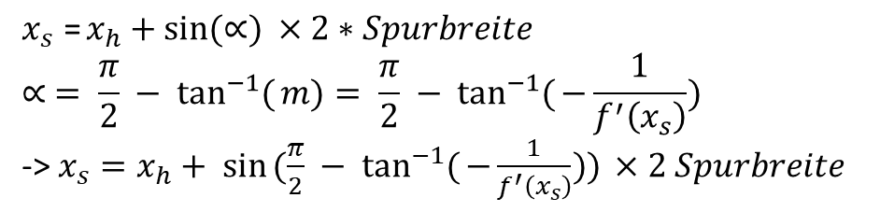



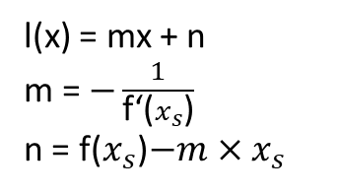
2*Spurbreite = 120px
y
f(x) = ${ax}^{3}+bx^{2}+cx+d$
Gesucht: $x_{s}$
x
$$x_{s}\text{ =}x_{h}+sin{(∝) ×2∗Spurbreite}$$
$$∝ = {\frac{π}{2} − tan}^{−1}({m)= {\frac{π}{2} − tan}^{−1}({−\frac{1}{f^{′}\left(x_{s}\right)})}}$$
-> $x_{s}=x_{h}+ sin(\frac{π}{2} − \tan^{−1}({−\frac{1}{f^{′}\left(x_{s}\right)}))}{ ×2 Spurbreite}$
2*Spurbreite
$x_{h}$ = bekannt
$S(x_{s} ,$f($x_{s}$))
l(x) = mx + n
m = $−\frac{1}{\text{f}\text{‘(}x_{s}\text{)}}$
n = f($x_{s}$)$−m×x_{s}$

Slide 9
object::track()
y
Bedingung:
Betrachtung von 3 Linien:
Oberen beiden Linien weiß + untere Linie schwarz -> Kantenerkennung
x

Slide 10
Erläuterungen/Hinweise
Wird ein bestimmtes Objekt verfolgt und es wird ein neues Objekt der selben Klasse erkannt, wird dieses nicht verfolgt, da nur ein Objekt derselben Klasse im Code erstellt wurde und ansonsten das momentan verfolgte Objekt verloren ginge. Sicherheitsmaßnahme aufgrund von Spiegelungen -> Bereits verfolgte Objekte haben Vorrang
Ein Hindernis, welches von außerhalb der Fahrbahn in diese fährt, kann je nach Richtung und Höhe unterschiedlich klassifiziert werden. Deshalb darf die Gesamtfunktion während eines Kreuzungsaufenthalts nicht aufgerufen werden, da vorbeifahrende Objekte/ Fahrzeuge falsch klassifiziert und darauffolgend falsche Manöver ausgeführt werden könnten.

